Slide 1
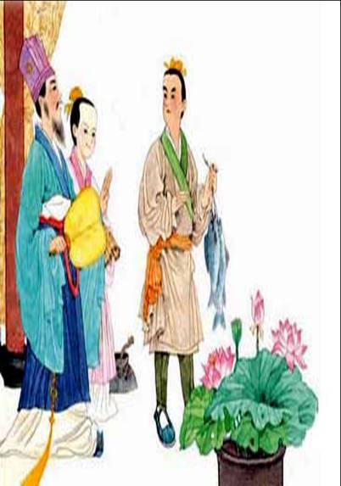
公
仪
休
拒
收
礼
物

Slide 2

同学们，在两千多年前的古人，他叫公仪休，他也最喜欢吃鱼。可是 ，有一次有人送鱼给他，却被他拒绝了，这是为什么呢？今天，我们就来一起学习一篇新的课文。

Slide 3
独幕剧是一种小型的戏剧,顾名思义,只有一幕,也就是幕起开始,幕落结束。
剧本一般在开头交代时间、地点、人物。
剧本的主要内容是人物对话。

Slide 4
独幕剧是一种小型的戏剧,顾名思义,只有一幕,也就是幕起开始,幕落结束。
剧本中方括号主要交代舞台背景和人物活动等。
剧本中圆括号主要交代谈话时的表情、动作等。
剧本的朗读只需读人物对话。

Slide 5

熟悉剧情
自由读课文，注意生字词的读音，了解故事发生的时间、地点、人物，初步把握剧情的发展。

Slide 6

我会写
jù
lǔ
zǎi
shèng
拒
鲁
宰
盛
xīnɡ
wéi
fàn
wù
nài
腥
违
奈
犯
悟

Slide 7
我会认
jù
lǔ
zǎi
nài
shèng
拒
鲁
宰
奈
盛
拒收
鲁国
宰相
无可奈何
盛情

Slide 8
我会认
xīnɡ
wéi
fàn
wù
腥
违
犯
悟
腥味
违犯
犯法
恍然大悟

Slide 9

读一读
鲜美 回味 盛情 心满意足 日夜操劳
务必 难免 违犯 无可奈何 恍然大悟

Slide 10
理解剧情：
请快速自由读台词，说说有什么地方不理解？

Slide 11

时间： 两千多年前的一天下午
地点： 公仪休家的客厅内
人物： 公仪休：鲁国的宰相。
子 明：公仪休的学生。
鲁国某大夫的管家。

Slide 12
剧情是怎样发展的？
先写 ，然后
写 ， 最后
写 。

Slide 13
读课文，并联系括号里的内容，思考剧情的发展可分为几个部分?
第一部分（开头至“心满意足了”）：写公仪休特别爱吃鲤鱼。
第二部分（“幕后”至“提着鲤鱼下场”）：写公仪休拒收人家送来的鲤鱼。
第三部分（从子明说“老师”至结束）：写公仪休拒收鲤鱼的原因。

Slide 14

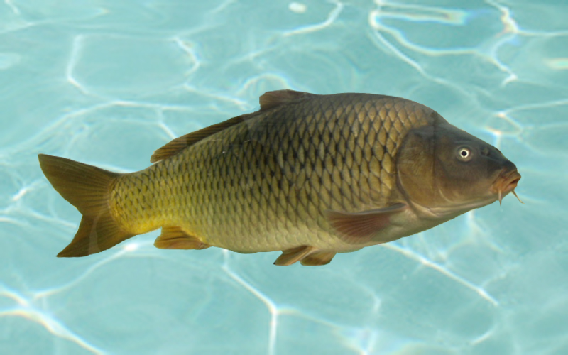
欣赏

Slide 15
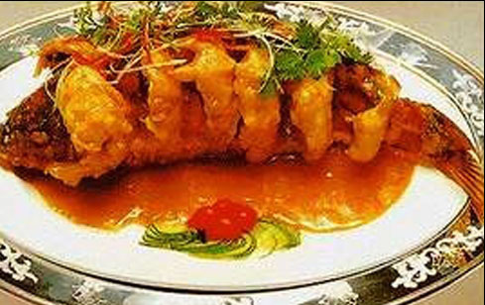
欣赏

Slide 16
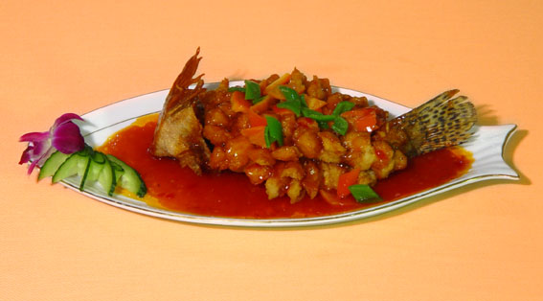

Slide 17
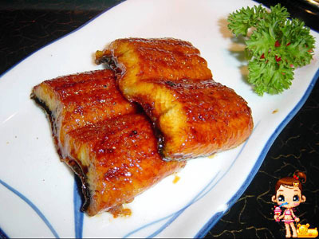
欣赏

Slide 18
精读第一部分
自读并思考：哪些地方可以看出公仪休特别爱吃鱼？
1.鲤鱼的味道实在是鲜美呀！
2.我已经很久没吃鱼了，今天买了一条，一顿就吃光了。
3.只要天天有鱼吃，我也就心满意足了。
4.回味似的（表情）。
读一读

Slide 19
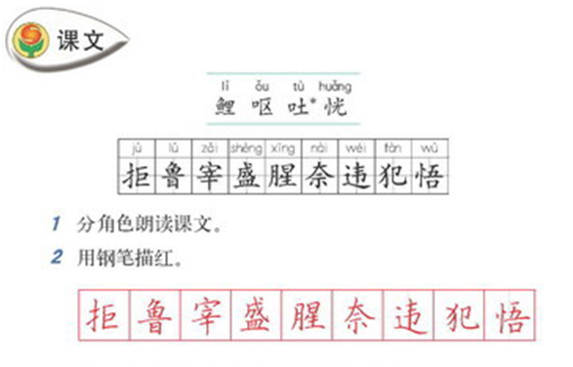

Slide 20
演一演
请同学分小组排演公仪休是怎么来拒收礼物这部分的？（准备好必要的纸质鱼形道具）

